Slide 1
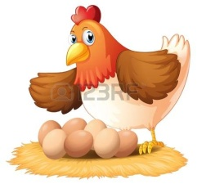
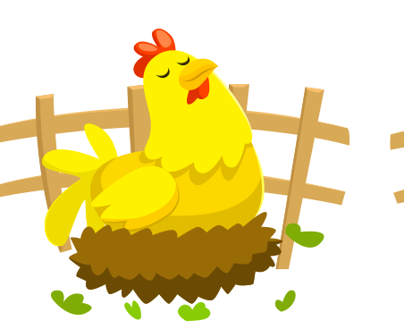
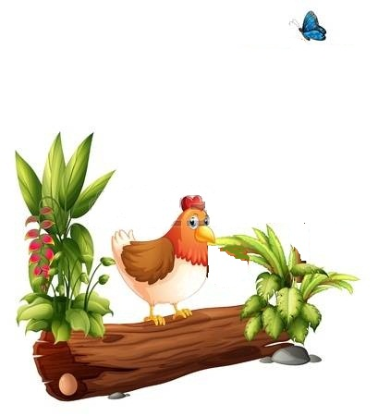
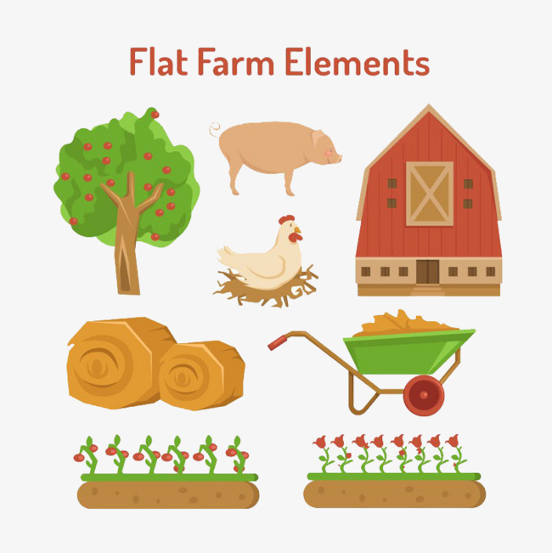
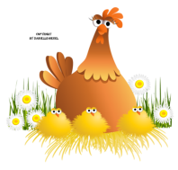
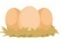
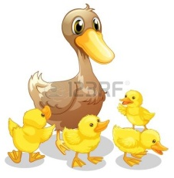
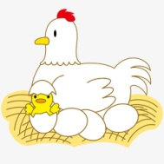

THU HOẠCH TRỨNG GÀ

Slide 2

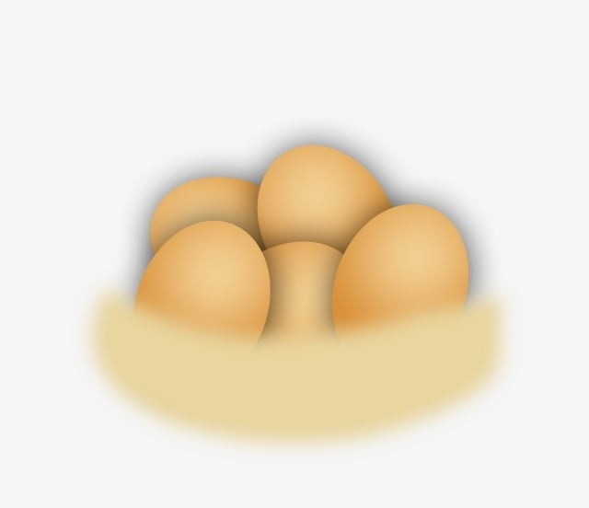
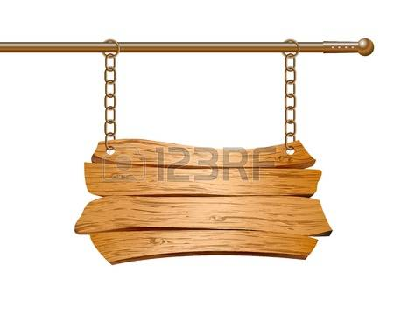

Những chú gà mái của chúng ta đã đẻ rất nhiều trứng. Bạn hãy giúp mình thu hoạch số trứng đó bằng cách trả lời các câu hỏi nhé. Khi bạn trả lời đúng là trứng đã vào giỏ của mình rồi đấy. Nào bắt đầu thôi!
Bắt đầu

Slide 3
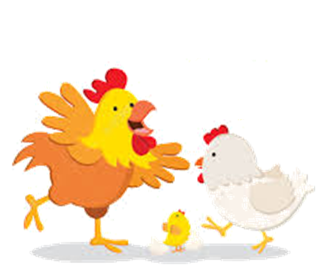
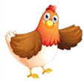


Câu 1: Cây đậu có mấy rễ?
A : Một rễ to
Ồ, tiếc quá, sai mất rồi!
B: Nhiều rễ to
Ồ, tiếc quá, sai mất rồi!
C: Nhiều rễ nhỏ
Ồ, tiếc quá, sai mất rồi!
Yeah, Đúng rồi,
bạn giỏi quá!
D: Một rễ to và nhiều rễ nhỏ

Slide 4


Câu 2: Rễ đậu hay lá đậu mọc trước?
Ồ, tiếc quá, sai mất rồi!
A: Lá đậu
B: Rễ đậu
Yeah, Đúng rồi,
bạn giỏi quá!

Slide 5
Câu 3: Ngày thứ mấy thì hạt đậu nảy ra cái rễ đầu tiên?
Yeah, Đúng rồi,
bạn giỏi quá!
A : Ngày thứ nhất
B: Ngày thứ hai
Ồ, tiếc quá, sai mất rồi!
C: Ngày thứ ba
Ồ, tiếc quá, sai mất rồi!

Slide 6

NGHE NHẠC ĐOÁN TÊN BÀI HÁT

Slide 7
Thứ ngày tháng năm 2022
Môn: Tin học
CHỦ ĐỀ E3: SỬ DỤNG CÔNG CỤ ĐA PHƯƠNG TIỆN ĐỂ TÌM HIỂU THẾ GIỚI TỰ NHIÊN
Bài 2: Máy tính giúp em quan sát nhiều điều kỳ thú

Slide 8
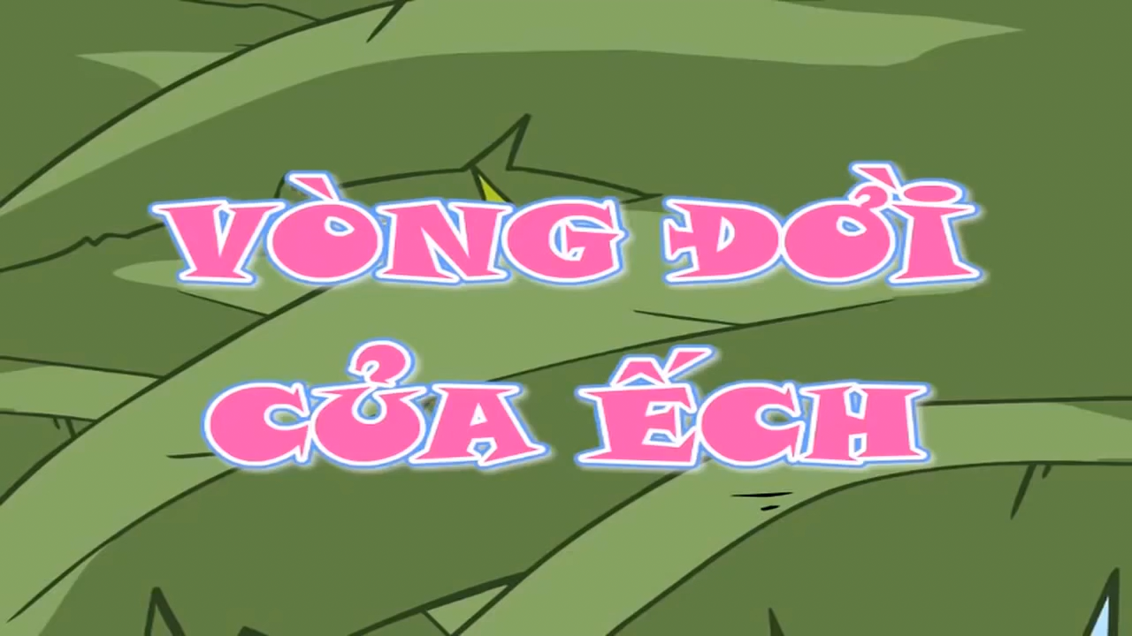
Mời bạn xem video

Slide 9
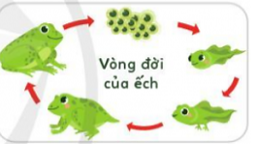
KỂ CHO NHAU NGHE

Slide 10
Thứ ngày tháng năm 2022
Môn: Tin học
CHỦ ĐỀ E3: SỬ DỤNG CÔNG CỤ ĐA PHƯƠNG TIỆN ĐỂ TÌM HIỂU THẾ GIỚI TỰ NHIÊN
Bài 2: Máy tính giúp em quan sát nhiều điều kỳ thú

Slide 11
DẶN DÒ
Về nhà sử dụng đa phương tiện tìm hiểu thế giới tự nhiên kể cho bạn bè và người thân nghe.
Chuẩn bị xem bài học tiếp theo.

